Slide 1
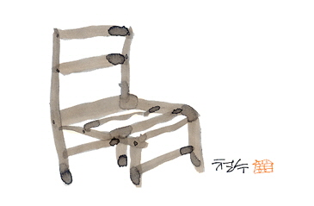
말기 암환자 완화의료 사업
호스피스 팀원 소진 돌봄(예방) 프로그램
“ 쉼 & Again”
손영순
메리포터호스피스영성연구소

Slide 2
목차
Ⅰ 호스피스 현장에서의 스트레스
Ⅱ 쉼 & Again (소진돌봄프로그램)
메리포터호스피스영성연구소

Slide 3
Ⅰ 호스피스 현장에서의 스트레스
01 스트레스와 번아웃 증후군
02 호스피스 현장에서의 스트레스의 원인
03 호스피스 현장에서의 스트레스의 증상과 징후
04 스트레스의 대처 전략
메리포터호스피스영성연구소

Slide 4
01 스트레스와 번아웃 증후군
스트레스 (Stress)
적응하기 어려운 환경에 처할 때 느끼는 심리적ㆍ신체적 긴장 상태
즉, 지속적인 스트레스는 만성적으로 누적되어 소진을 가져오고 이는 업무 및 조직에 부정적인 영향을 끼치고 돌봄자 자신의 영.육 간의 건강도 해치게 된다.
소진 (Burnout Syndrome)
한가지 일에 몰두하던 사람이 신체적, 정신적 피로가 최대로 누적되었을 때 무기력증, 직무 거부, 자기 혐오 등에 빠지는 증상

Slide 5
02 스트레스의 원인
사회문화적 원인
죽음에 대한 부정적 인식
조직적 원인
의사소통의 부재와 부족
의료현장과 호스피스 철학과의 마찰
제도적 자원의 부족
일반적 실무와 최상의 실무간에 일어나는 갈등

Slide 6
02 스트레스의 원인
상황적, 환경적 원인
돌보는 대상자의 끊임없는 죽음
개인적 원인
돌봄자 개인의 상실 경험
가중되고 다양한 업무에 대한 대응
적절한 교육과 훈련의 부재
환자와 가족간의 갈등에 노출 · 개입
팀원간의 갈등
감정이입과 감정배제의 혼란
동정과 공감의 혼돈
불순한 목적으로 접근 (종교, 금전 등)

Slide 7
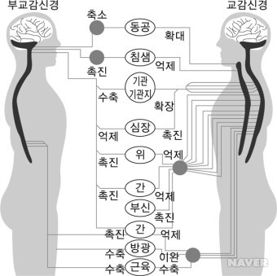
03 스트레스의 증상과 징후
신체적 증상
해결되지 않고 개인적으로 감당하기 어려운 스트레스 자극이 지속된다면 신체의 모든 부분에서 이상 징후를 경험하게 된다.
http://terms.naver.com/entry.nhn?docId=2117554&cid=44416&categoryId=44416#TABLE_OF_CONTENT5

Slide 8
03 스트레스의 증상과 징후
일반적인 심리적 징후
스트레스 유발시키는 자극원에 대한 두려움이나 스트레스
호스피스 종사자의 심리적 징후
환자의 죽음에 대한 죄책감
보상심리
스트레스를 받는 자신에 대한 수치심과 분노
불안과 공포, 무력감과 절망감
변화에 대한 무력감

Slide 9
03 스트레스의 증상과 징후
일상생활에서의 부적응
불면증, 과음, 과식이나 식욕상실, 약속불이행, 대인관계 회피
호스피스 종사자의 사회적 징후
팀원 간 혹은 가족과의 갈등
환자 및 환자 가족들과의 만남을 회피

Slide 10
03 스트레스의 증상과 징후
영적 좌절
의미, 가치관, 신념의 소멸
내 삶의 방향성에 대한 갈등
사명감과 소명의식의 저하
지나온 삶에 대한 회한과 후회

Slide 11
04 스트레스 대처 전략 – 조직적 측면
호스피스 팀의 지속적인 교육
심화 교육, 보수 교육, 호스피스 관련 연수강좌 및 학회 참석과 호스피스 관련 학회지 리뷰를 통한 지속적인 교육
삶과 죽음에 대한 가치관과 철학을 더욱 확고히 할 수 있는
영성 수련의 필요성
호스피스 팀원 간 지지와 배려
팀 성찰 (슬픔 줄이기)
팀 돌봄 회의

Slide 12
04 스트레스 대처 전략 – 개인적 측면
신체적인 활동과 기분 전환을 위한 활동
충분한 영양 섭취와 수면, 운동
업무 외의 사회적 활동과 충분한 휴식
개인적인 성찰과 성찰 일지 작성
지속적인 슈퍼 비전의 필요
종교적 행위, 신앙심, 영적 묵상의 시간, 명상과 이완요법

Slide 13
Ⅱ 쉼 & Agian
01 개요
02 소진의 원인
03 부정적 감정 표현
04 접근 방법
05 적용 기법
06 참가 현황
07 참가 평가서
메리포터호스피스영성연구소

Slide 14
01 개요 - Rest & Again
For Whom?
호스피스 팀 : 의료진, 사회복지사, 자원봉사자, 임상치료사, 원목자 등
Rest
Pause routines for a while.
Again
자신의 심리적, 영적인 스트레스 상황에서의 정서적 반응을 점검.
Find out their vocation to the hospice care again.
그 외 : 일반 병원 의료진, 종교단체, 상실과 사별경험자
스스로 돌봄을 통하여 다시 시작할 수 있는 영성적 에너지를 재확인.

Slide 15
02 소진의 원인
간호사의 경우
호스피스에 대한 사명감 부족
자원봉사자의 경우
실직과 사별, 상실
가족과 사회 안에서의 관계의 어려움
고통과 죽음을 직면하는 부담감
팀원 내 소통의 부재
일과 가정의 양립 갈등 (육아와 가사)
봉사활동 시, 경험부족으로 인한 자신감 결여
가중한 업무

Slide 16
03 부정적 감정 표현
피곤하다
답답하다
가슴아프다
서운하다
속상하다
힘겹다
걱정되다
자책을 느끼다
후회스럽다
섭섭하다
울고싶다
울화가 치밀다
지겹다
짜증스럽다
안쓰럽다
억울하다
조심스럽다
허탈하다
갈등을 느낀다
불안하다
외롭다

Slide 17
04 접근방법
개인
호스피스 돌봄 안에서 받은 상처와 좌절을 스스로 점검하고 표현.
팀
나를 성찰하고 우리 안에서 자신의 영성적 에너지의 원천을
재확인하고 재충전함.
팀원의 아픔을 이해하고 팀 안에서 위로와 지지를 통해서 연대감 확인.
나와 마주보기, 상실의 자각, 묵상의 시간 등
자신과 팀의 성찰, 팀 비전 공유, 돌봄에 대한 영적 강화 등

Slide 18
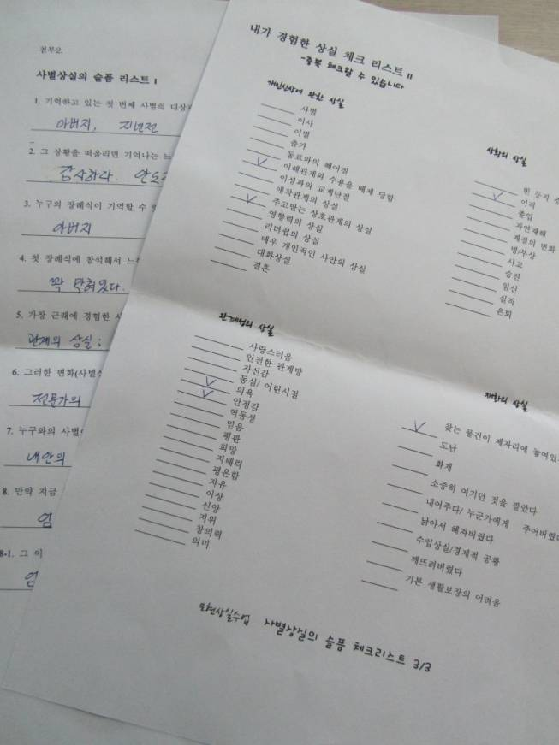
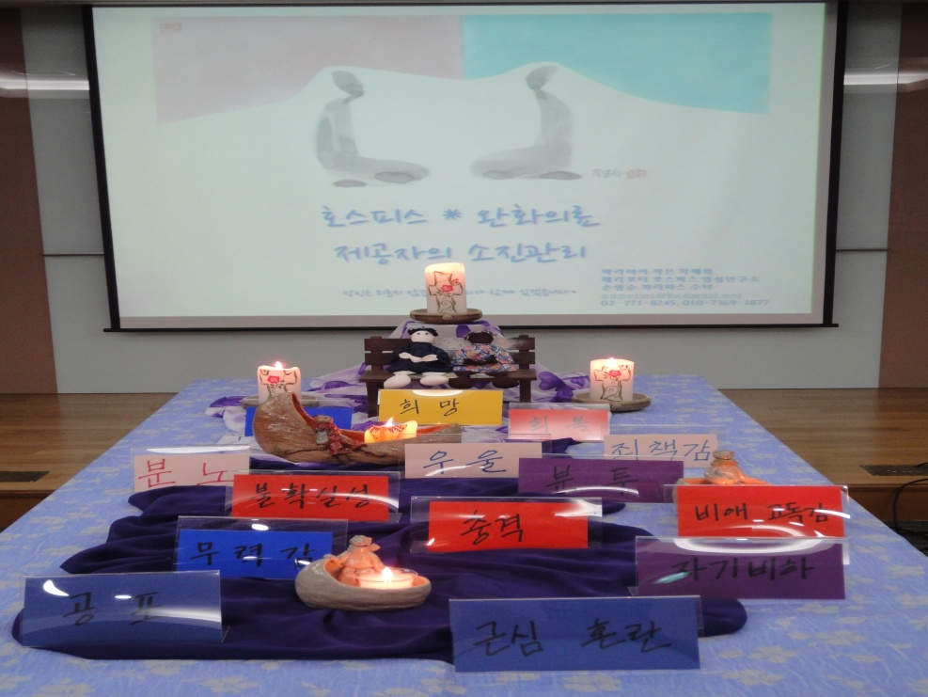
05 적용 기법 - 내적 상처 인식하기
감정 / 상실 체크 리스트
내 상실에 이름 지어주기

Slide 19
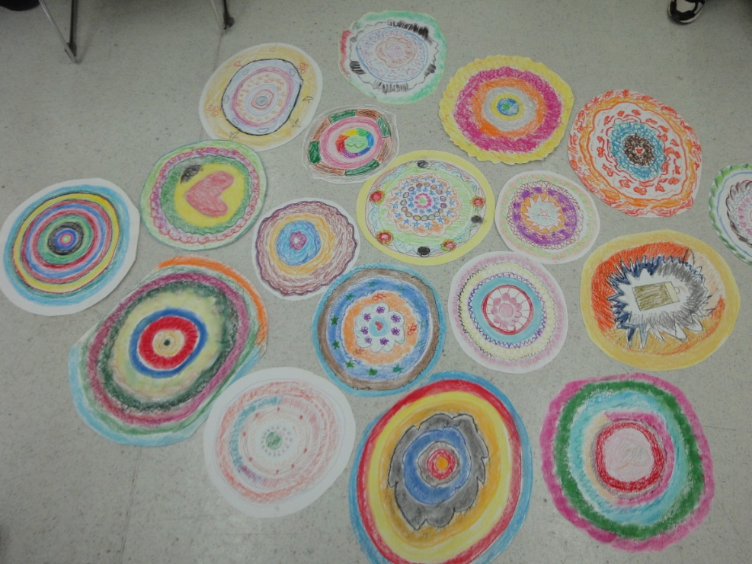
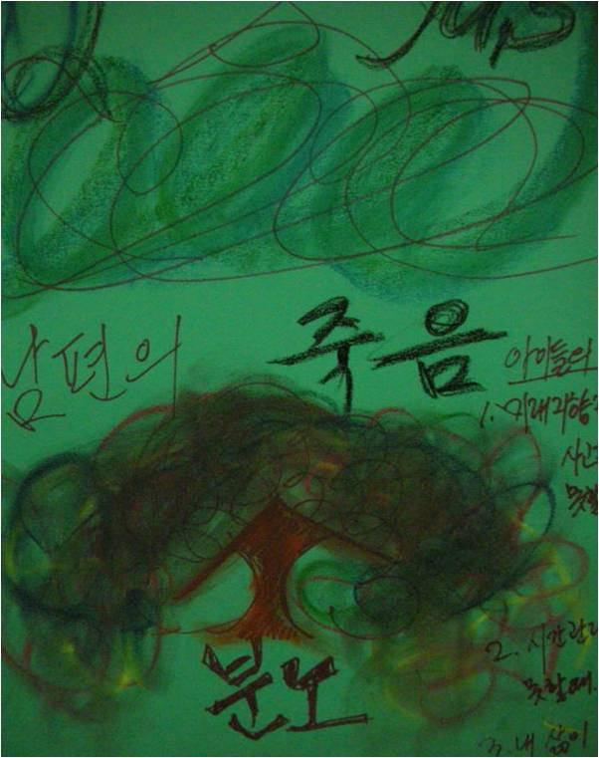
05 적용 기법 - 나의 상실과 마주하기
인생의 나이테 - 미술 치료
상실의 분노 - 미술 치료

Slide 20
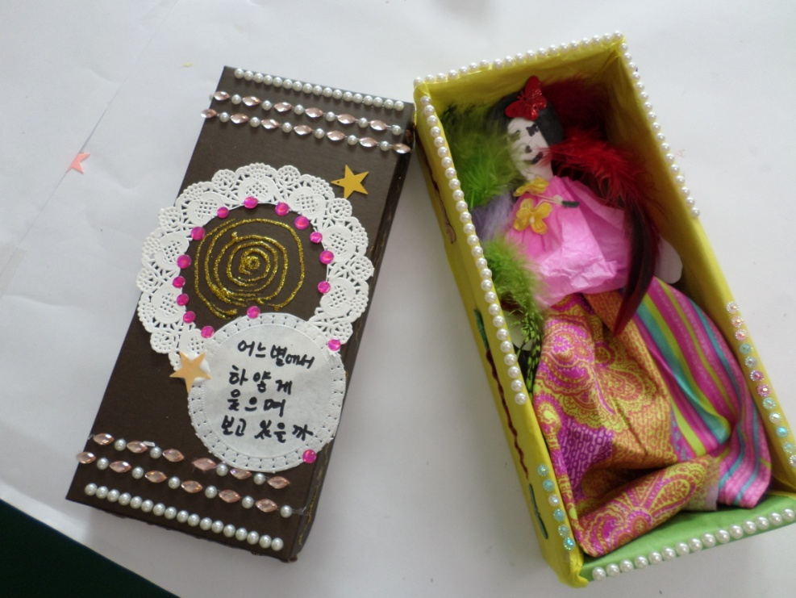
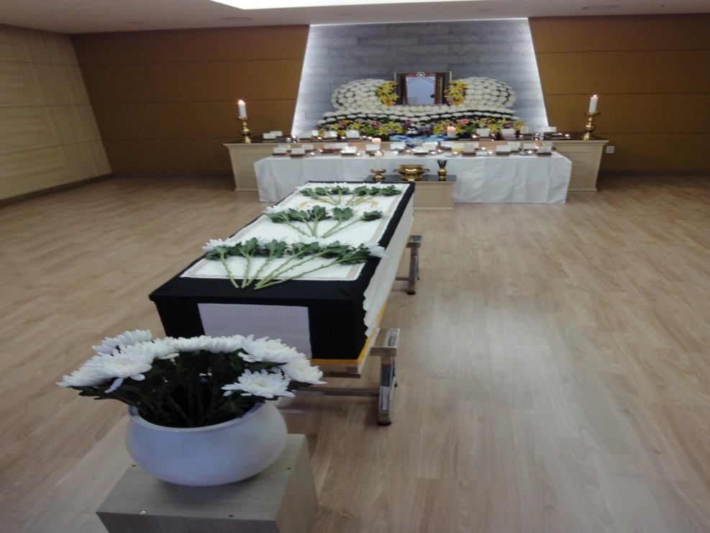
05 적용 기법 - 죽음 인식하기
관 꾸미기 (비문 작성)
나의 죽음 바라보기

Slide 21
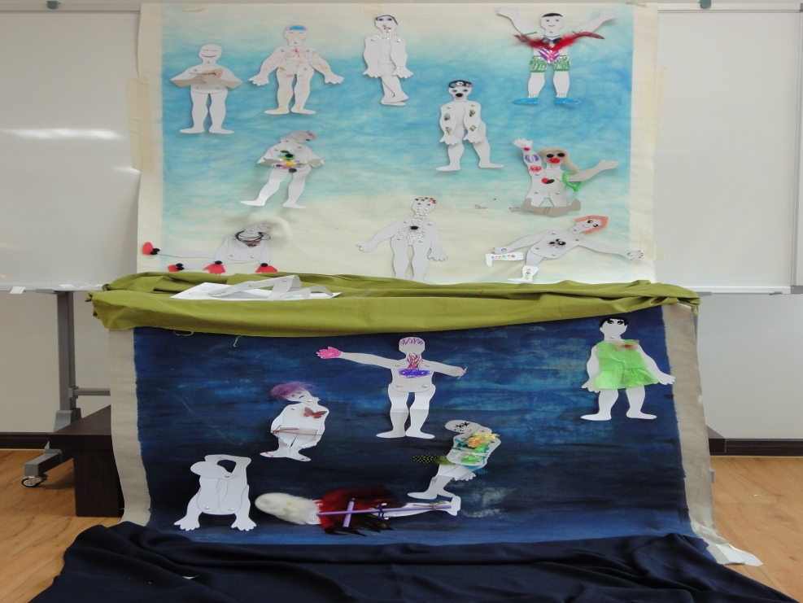
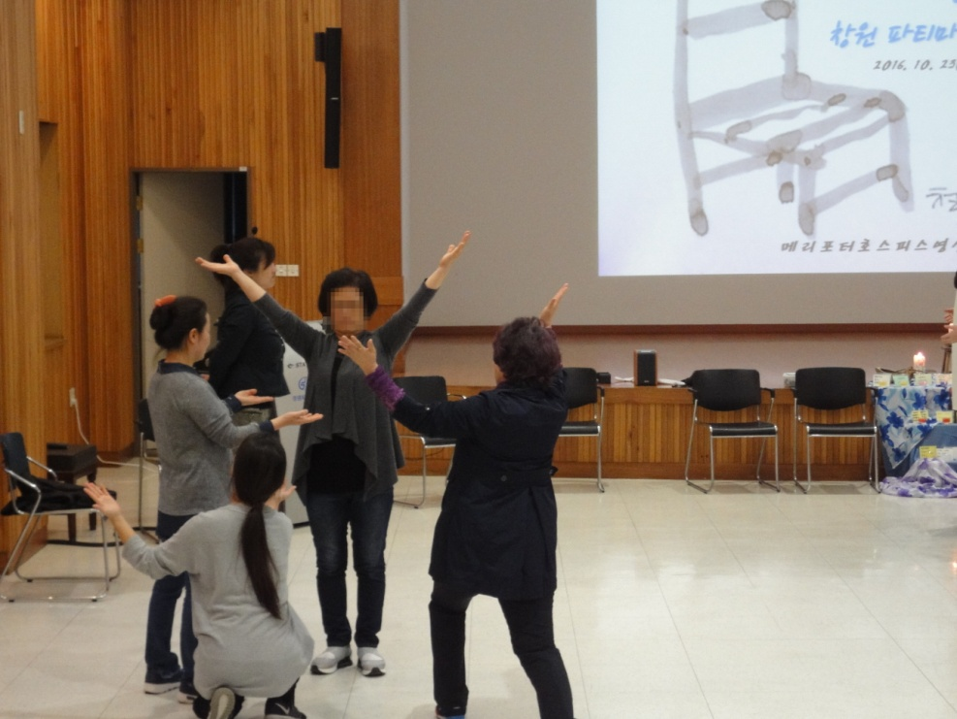
05 적용 기법 - 나를 표현하기
신체화 표현 – 미술치료
표현하기 – 무용•동작 테라피

Slide 22
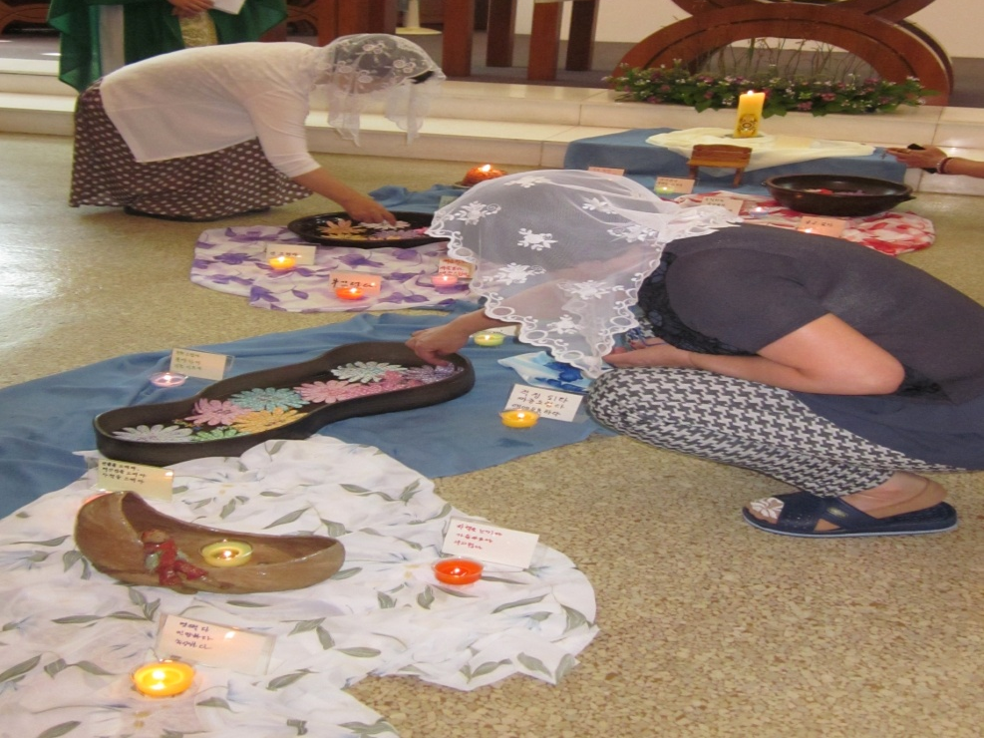
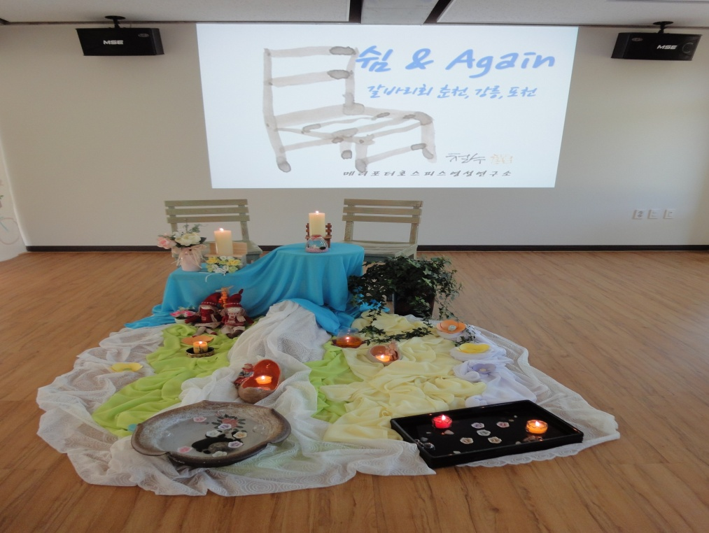
05 적용 기법 - 나의 가치 찾기
감사의 봉헌 – 전례 테라피
새로운 희망 – 전례 테라피

Slide 23
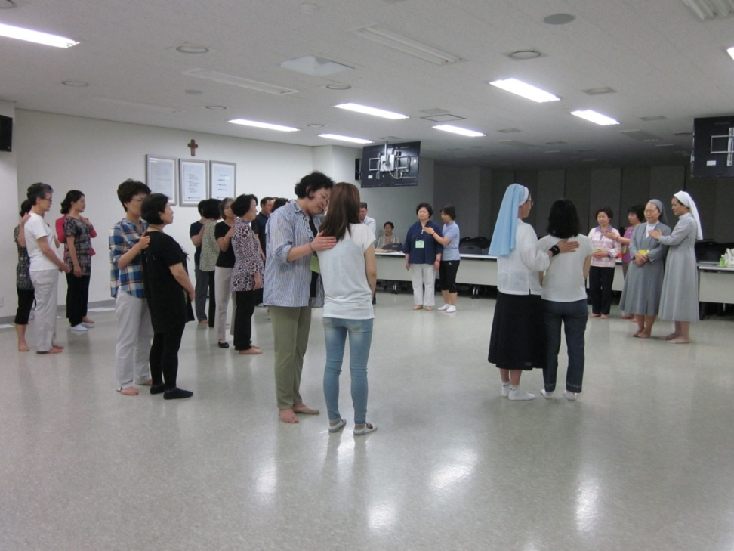
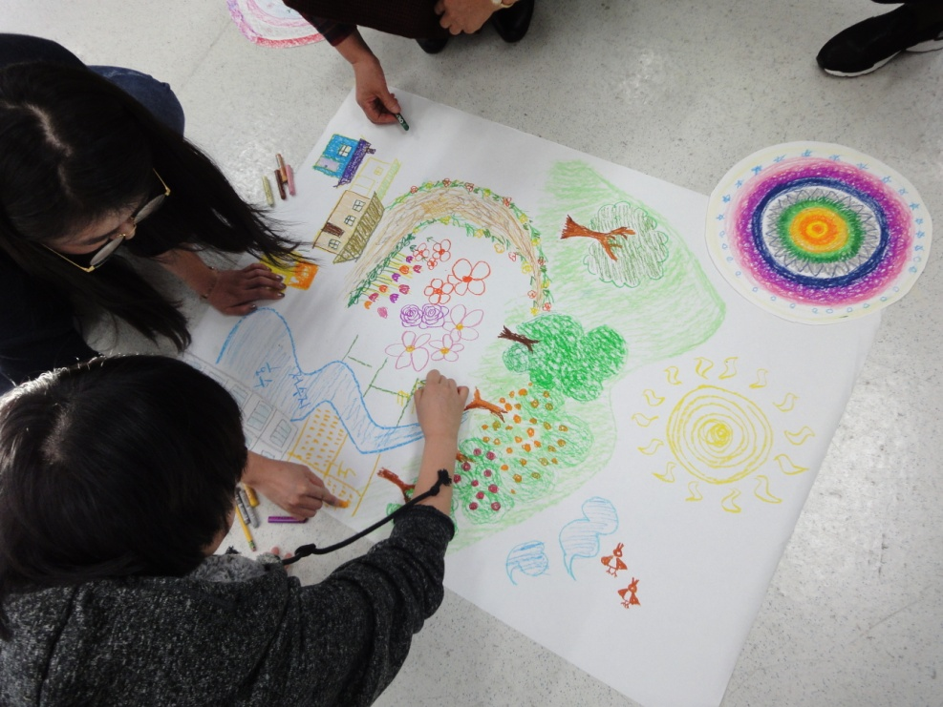
05 적용 기법 - 팀의 연대감 강화
신뢰, 동반 – 동작 테라피
함께 하기 – 미술 테라피

Slide 24
06 쉼 & Again 참가 현황
기관 | 호스피스 기관 | 종교기관 | Total *( ) 진행횟수
2014년 | 2 (2회) | 3 (3회) | 5 (5회)
2015년 | 8 (11회) | 2 (2회) | 10 (13회)
2016년 | 7 (10회) |  | 7 (10회)
Total | 17 (23회) | 5 (5회) | 22 (28회)
인원 | 호스피스 기관 | 종교 기관 | Total
2014년 | 50 | 68 | 118
2015년 | 338 | 166 | 504
2016년 | 165 |  | 165
Total | 553 명 | 234 명 | 787 명

Slide 25
07‘쉼 & Again’ 참가 평가서
요즘, 일하면서 소진되었던 이유가 환자를 떠난 보낸 후, 충분히 애도를 하지 못하였기 때문임을 알게 되었다.
환자를 떠나 보내는 것에 대한 두려움이 많았다. 내 슬픔과 상실의 기억들이 중첩되었다는 것을 알게 되었고, ‘쉼 & Again’을 통해서 두려움을 한 겹 벗어버릴 수 있었다.
다른 직종, 직급의 팀원들이 가지고 있는 소진과 슬픔, 고통 등에 대하여 이해할 수 있게 되었다.
그룹으로 이야기하면서 그것이 나만의 문제나 슬픔이 아니고 다른 사람들도 유사하게 겪어내고 있다는 것을 알게 되었다.
내가 처음 만났던 환자, 그리고 나를 간호사로 처음으로 자긍심을 갖게 했던 일들이 생각나서 많이 울었다. 눈물은 나를 치유하고 첫 마음으로 돌아가게 도와주었다.
개인적인 상실을 딛고 재출발하는 것이 희망이고 꿈이었다. 호스피스 현장에서 몸과 마음이 지쳐있던 찰나에 이런 기회가 주어져서 힘을 얻었다.
내가 참으로 귀하고 소중한 사람이라는 것을 알게 되면서 나를 위로하게 되었다.

Slide 26
07‘쉼 & Again’ 참가 평가서
아픔을 표현할 수 있는 다양한 방법을 통해 표현하고 나니 마음이 좀 더 가벼워짐을 느꼈다.
‘나의 상실에 이름 짓기’를 통해 내가 소중하게 생각하는 것과 잃어가는 것들에 대해 의미를 부여할 수 있었다.
팀원들과의 신체적 접촉을 통해 지지, 위안의 느낌을 받을 수 있었다.
내가 생각하지 못하였던 나의 슬픔과 상실에 대한 아픔을 알 수 있었고 미술치료를 통해 나의 심리적 상황을 파악할 수 있어서 좋았다.
지난 시간과 나의 신앙을 되돌아 볼 수 있는 귀한 시간이었다.
나의 평소 행동이 지나치게 조심스럽고 노심초사한다고 생각했다. 하지만 앞으로 조심스럽다는 말을 긍정적 의미로 받아들이기로 했다.
전에는 병실에 들어가기 전에 머뭇거리는 시간들이 많았지만 앞으로 더 용기를 내서 다가갈 수 있을 것 같다.
우리 팀원들이 자랑스럽고 사랑스러워졌다.

Slide 27
아무리 고통스럽고 좌절하고 힘들고 지쳐도
죽어가는 사람을 돕는 일은
한 인간이 다른 사람에게 해 줄 수 있는
가장 가치 있고 의미 있는 일입니다.
- Robert Buckman -
메리포터호스피스영성연구소

Slide 28
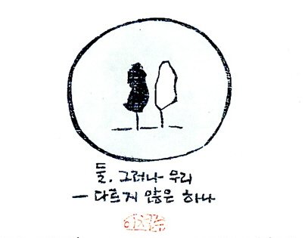
메리포터호스피스영성연구소

